Slide 1
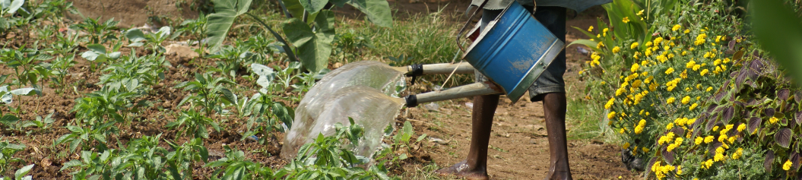
Guías de OMS
Uso seguro de aguas residuales y excretas

Slide 2
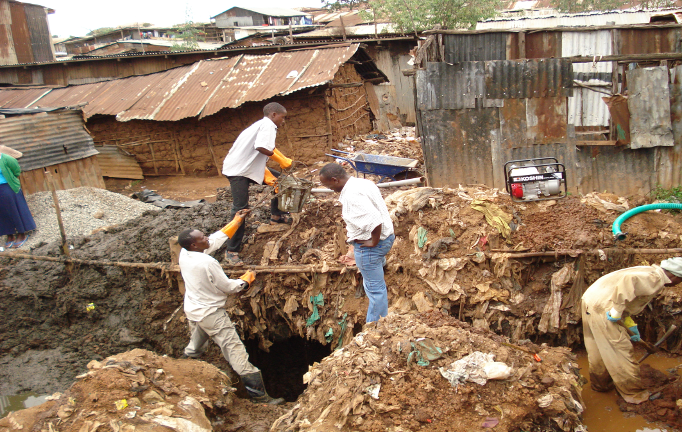
Un vistazo al Uso de Aguas Residuales

Slide 3
En su mayoría…las aguas residuales no reciben tratamiento
Aprox. el 90% de todas las aguas residuales en los países en desarrollo se descargan sin tratamiento directamente a los ríos, lagos o los océanos
El uso de aguas residuales se ha incrementado:
  20 millones de hectareas en 50 países son irrigadas con aguas residuales cridas o parcialmente tratadas;
  Se piensa que 10% de la población del mundo consume alimentos irrigados con aguas residuales
La extensión de esta situación es difícil de cuantificar por la naturaleza informal de esta práctica.

Slide 4
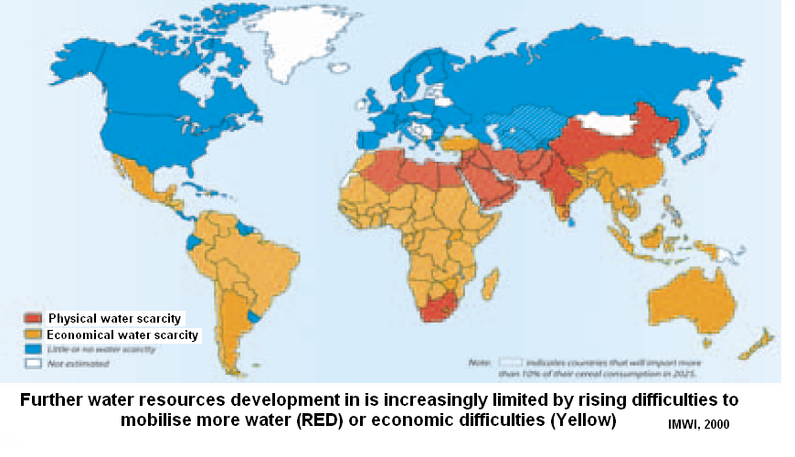
La demanda por el uso de las aguas residuales aumentará
Escasez de agua al 2025

Slide 5
El uso seguro de las AR apoyará los objetivos en políticas nacionales e internacionales
Marco de Política Internacional:
Aspectos de la Política Nacional
ODM 1
Erradicar la pobreza extrema y el hambre
ODM 7
Garantizar la sostenibilidad ambiental
Post 2015 Metas para aguas residuales en los Objetivos de Desarrollo Sostenible
reducción de la pobreza
seguridad alimentaria
protección a la salud pública
protección al ambiente
prontección al consumidor
manejo integrado de resursos hídricos
dependencia energética
Notes:
The third edition of WHO’s Guidelines for the Safe Use of Wastewater, Excreta and Greywater in Agriculture and Aquaculture is launched at the IWA World Water Congress in Beijing September 2006. The four volumes can be ordered as of now from the WHO.

Slide 6
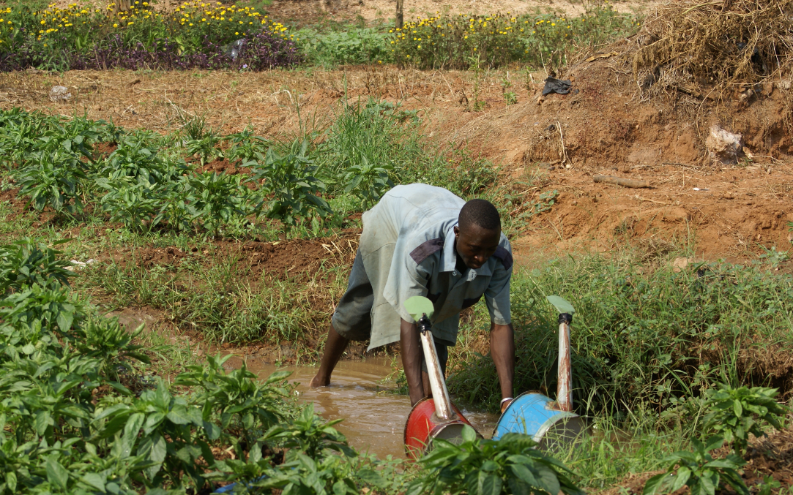
Riesgos a la Salud y Beneficios

Slide 7
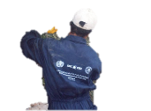

Consideraciones de Salud
Efectos Directos a la Salud
Brotes de Enfermedades (alimentos, agua y transmitidas por vectores
Enfermedades persistentes (infecciones intestinales por helmintos, enfermedades diarreicas)
Enfermedades no transmisibles ( aguas residuales mezcladas con desecho industrial que contiene metales pesados
3 GRUPOS A CONSIDERAR:
trabajadores
comunidad
consumidor
Efectos Indirectos a la Salud
Impactos negativos adversos en la calidad del agua de consumo y las recreacionales así como la inocuidad de los alimentos.
Impacto positivo en la seguridad alimentaria y nutricional a nivel del hogar

Slide 8
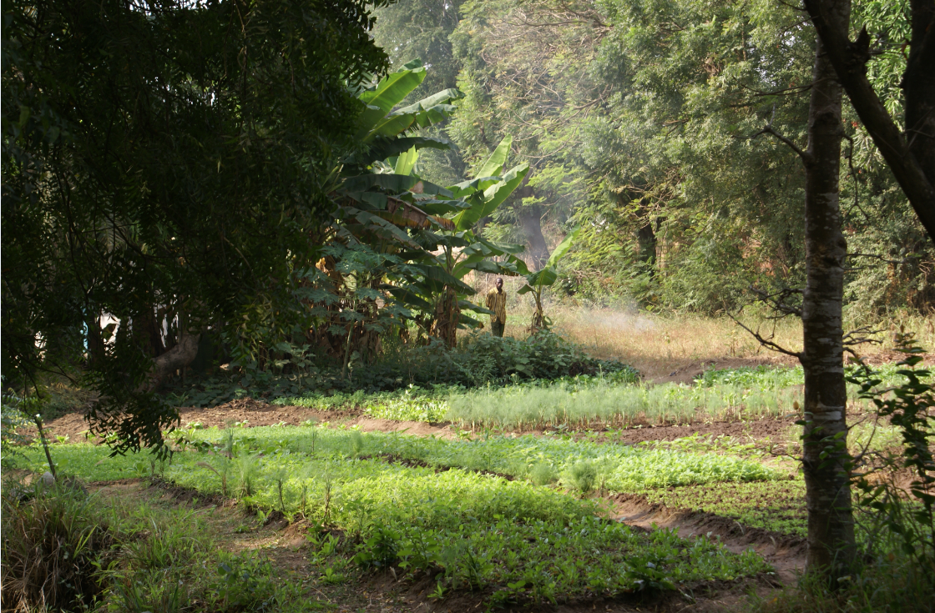
2006 Guías de OMS
Para el uso seguro de aguas residuales y excreta

Slide 9
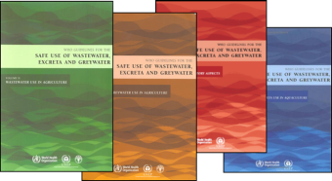
Guias de OMS para el Uso Seguro de Aguas Residuales y Excreta (3rd Edición)
    Objetivo: Maximizar la protección a la salud humana y el uso beneficioso de los desechos humanos.
    Guías proveen una marco gerencial integrado hacia la prevención para maximizar la salud pública, el ambiente y los beneficios del uso de los desechos..

Slide 10
Lecciones de las guias de 1989
Estándares estrictos extraídos de otros países a menudo fallan
Guías no son solo números. Se incluye buenas prácticas + estándares de calidad microbiológica del agua.
Necesidad de tecnologías que brinden tratamiento efectivo a bajo costo.
Reducción de riesgo es necesaria en lugares donde no hay tratamiento o éste e inadecuado.

Slide 11
2006 Guías de la OMS
1989 WHO Guidelines
Irrigation water
quality thresholds
Health-based targets (DALYs)
Aguas Residuales
Generación
Agricultor/
Productor
Comerciantes/
Minoristas
Personal de
Cocina
Consumidor
Agricultor/
Productor
Personal de
Cocina
Consumidor
Tratamiento
Practicas
Seguras
Irrigación
Practicas
Manejo
higienico
Inocuidad
De
Alimentos
Sensibilización
para crear
demanda
de productos seguros
Facilitar el cambio de comportamiento a través de la educación, Incentivos financieros y no financieros, e
inspecciones regulares
Notes:
Hazard analysis and critical control points Single barrier as risk management tool → multi barriers

Slide 12
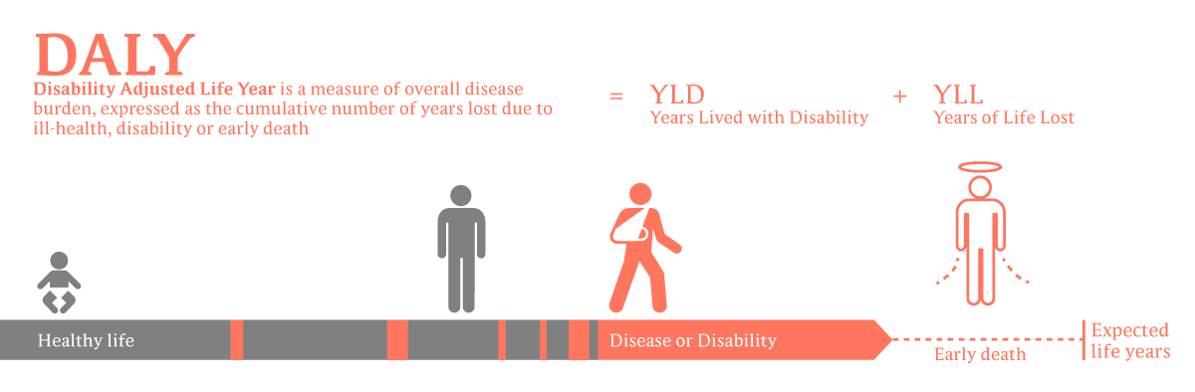
AVAD
Año de Vida Ajustado por Discapacidad
es una medida de la carga de morbilidad global, expresado como un número acumulado de años perdidos debido a la mala salud, la discapacidad o la muerte prematura
AVD
Años Vividos con Discapacidad
AVP
Años de Vida Perdidos
Vida Saludable
Enfermedad o Discapacidad
Expectativa de Vida
Muerte temprana

Slide 13
Why health based targets?
"The judgement of safety - or tolerable burden of disease – is a matter in which society as a whole has a role to play.
The final judgement as to whether the benefits of a target justifies the cost is for each country to decide"

Slide 14
Why health based targets?
2006 guidelines adopts 10 ⁻⁶ DALYs – equivalant to 1 excess case of cancer per 100,000 people exposed to wastewater

Slide 15
Why health based targets?
Countries may choose to start lower
at 10 ⁻⁴ or 10 ⁻⁵ DALYs where disease burden is high and other WASH intervention may be more effective

Slide 16
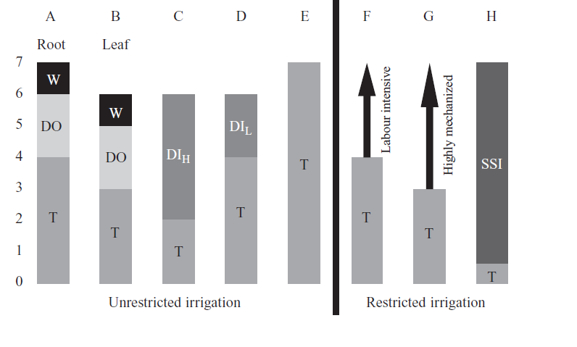
How can we reach that target?
Aiming for total of 6-7 log reductions by adding up multiple barriers
Wash
Die-off
Different levels
of treatment depending on use and post treatment barriers
Treatment

Slide 17
Wouldn't effluent guideline values be easier?
Actually they are included as "verification monitoring levels"
≤1
≤1,000 e.coli/100ml
In summary:
≤1,000 e.coli/100ml
≤1 helminth egg per litre
Chemical limits for soils (health)
Chemical limits for WW (crop requirements)
≤1,000
≤1,000
≤10,000
≤10,000
Treatment
≤100,000
≤100,000

Slide 18
Medida de Control | Reducción De Patógenos (log units) |  | Notas
A. Tratamiento de Aguas Residuales | up to 6−7 |  | Reducción de patógenos depende del tipo y grado de tratamiento seleccionado
B. Opciones en Granja
Restricción en cultivos (no se usa en los cultivos de que se comen crudos) | 6−7 |  | Depende de (a) la eficacia de la aplicación local de restricción de cultivos, y (b) Margen de beneficio comparativo del cultivo alternativo (s)
Trantamiento en la Granja:
(a) Sistema de tres tanques | 1−2 |  | Muy eficaz para la sedimentación de huevos de helmintos.
(b) Sedimentación simple | 0.5−1 |  | Si ca. 18 horas, más eficaces para los huevos de helmintos
(c) Filtración simple | 1−3 |  | El valor depende del sistema de filtración utilizado
Aplicación segura de las aguas residuales:
(a) riego por surcos |  | 1−2 | Densidad y rendimiento del cultivo puede reducirse
(b) Riego por goteo de bajo costo |  | 2−4 | 2 unidaded log de reducción de cultivos de bajo crecimiento, y 4 unidades log de reducción de cultivos de crecimiento alto
PHILIP AMOAH

Slide 19
Implementación de las guías

Slide 20
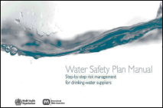
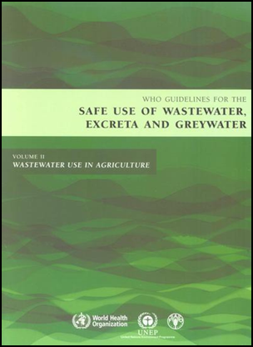
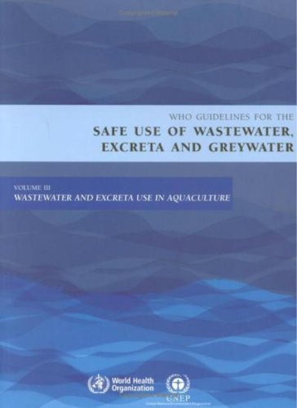
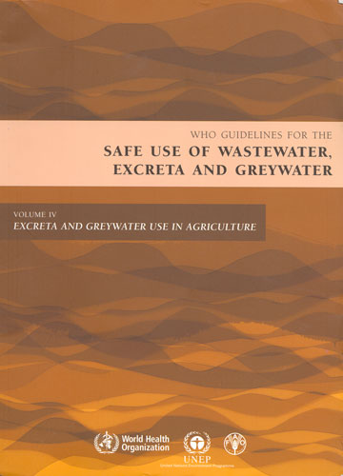
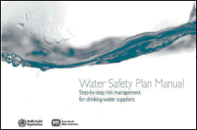
Varias guías de OMS de Calidad del Agua
EN FORMULACIÓN 2012/13
Plan de seguridad de Saneamiento
Manual

Slide 21
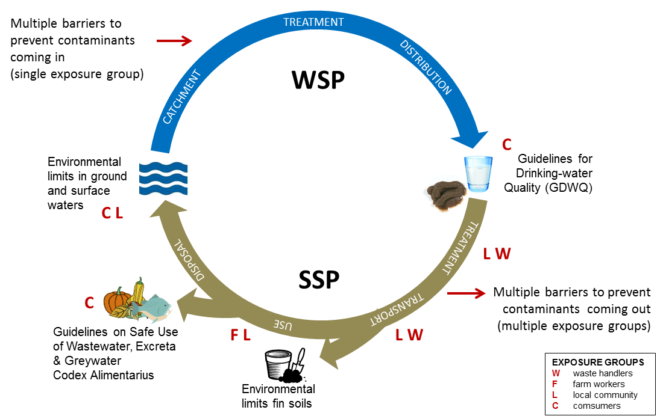
Gestión preventiva/ enfoque multi-barrera mediante Planes de Seguridad del Agua
  ejemplo de las Barreras
  Tratamiento de las Aguas Residuales
  Cultivos Restringidos
  Metodo de irrigación
  Lavado
  Pelado
  Cocimiento
  Higiene en mercados
  Vacunas
Limits in soils
Limits in soils

Slide 22
Gestión preventiva/ enfoque multi-barrera mediante Planes de Seguridad del Agua
  ejemplo de las Barreras
  Tratamiento de las Aguas Residuales
  Cultivos Restringidos
  Metodo de irrigación
  Lavado
  Pelado
  Cocimiento
  Higiene en mercados
  Vacunas
Limits in soils
Limits in soils

Slide 23
Risk Management (SSP) Tasks
Comience por identificar áreas prioritarias de alto riesgo
en la ciudad
Tarea 1 – Define las fronteras del sistema y reúne el equipo del PSS
Tarea 2 – Describe el sistema de saneamiento
Tarea 3 – Identifica amenazas, evalua controles existentes y la exposición al riesgo
Tarea 4 – Desarrolla e implementa un plan incremental de desarrollo
Tarea 5 – Monitoreo del Plan y chequeo de que los controles funcionan
Tarea 6 – Desarrolla programas de apoyo y realiza revisiones de PSS
Mejora
Continua

Slide 24
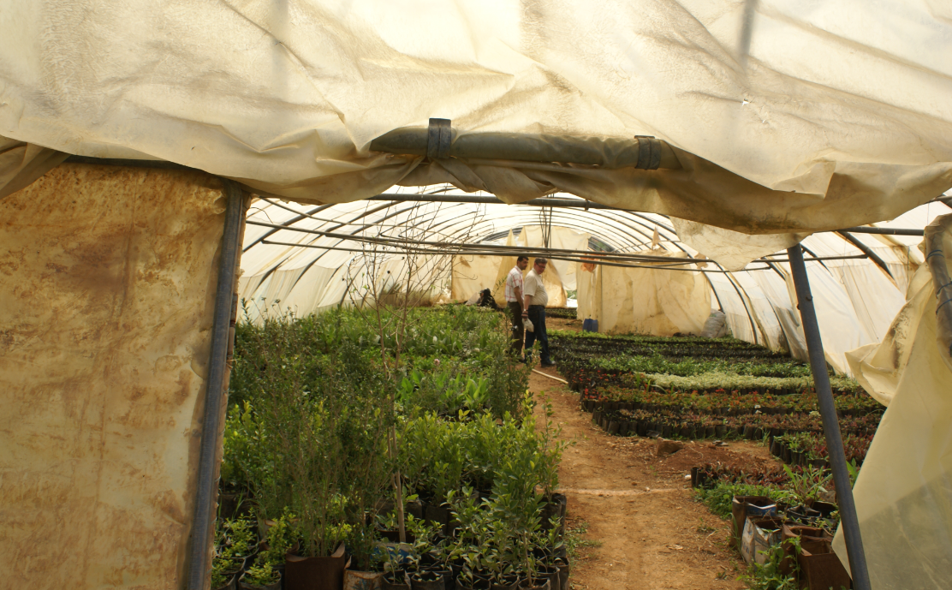
Todas las publicaciones se encuentran:
www.who.int

